Slide 1
Título: Hígado. Vías Biliares y Páncreas.
Sumario:
1. Hígado. Concepto. Funciones. Situación. Configuración externa. Estructura.
2. Vías Biliares (vesícula biliar, conductos: hepático común, cístico y colédoco).
3. Páncreas. Concepto. Funciones. Situación. Configuración externa. Conductos. Estructura

Slide 2
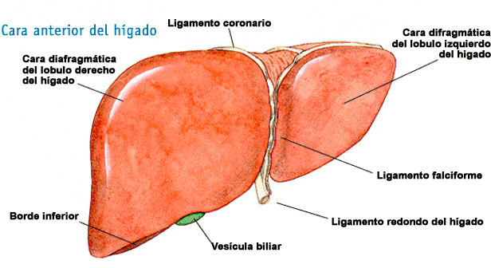
EL HÍGADO
Es la glándula más voluminosa del organismo.

Slide 3
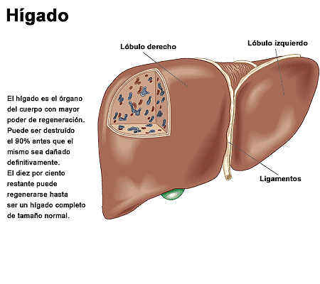
Vesícula biliar
La función del hígado es fundamentalmente metabólica, pero contribuye a la digestión mediante la secreción de bilis. Esta se almacena en la vesícula biliar.

Slide 4
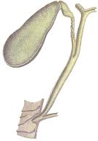
CONDUCTOS BILIARES
Duodeno
Conducto colédoco
Conducto
pancreático
Ampolla hepatopancreática
Notes:
En el lugar donde se abren los conductos colédoco y pancreático está la ampolla hepatopancreática que presenta un esfínter (de Oddi).
El hígado produce la bilis, otro jugo digestivo, que se almacena en la vesícula biliar. Cuando comemos, la bilis sale de la vesícula por las vías biliares al intestino y se mezcla con las grasas de los alimentos. Los ácidos biliares disuelven las grasas en el contenido acuoso del intestino, como los detergentes disuelven la grasa de una sartén. Después de que las grasas se disuelven, las enzimas del páncreas y de la mucosa intestinal las digieren.
HIGADO Y VESÍCULA BILIAR: el hígado y la vesícula biliar no entran en contacto directo con los alimentos, aunque son vitales para digerirlos. El hígado produce sustancias que se vierten en el intestino delgado para favorecer los cambios químicos. Recibe desde los intestinos un flujo de sangre rico en nutrientes, que procesa y almacena.

Slide 5
FUNCIÓN DE LA BILIS
Digestión y absorción de las grasas, no porque contenga ninguna enzima que la digiera, sino porque los ácidos biliares cumplen dos funciones:
1). ayudan a emulsionar las grandes partículas de grasa de los alimentos, para poder ser atacadas por la enzima lipasa secretada en el jugo pancreático.
2). ayudan al transporte y la absorción de los productos finales de la digestión de las grasas a través de la membrana mucosa intestinal.
Medio de transporte para la excreción de varios productos de desecho procedentes de la sangre, entre los que se encuentra la bilirrubina (producto final de destrucción de la hemoglobina) y el exceso de colesterol sintetizado en las células hepáticas.

Slide 6
VACIAMIENTO DE LA VESÍCULA BILIAR
Comienza 30 minutos después de su ingestión de alimentos, causada fundamentalmente por las contracciones rítmicas de su pared, y también la relajación del conducto de Oddi, que ocluye la desembocadura del colédoco en el duodeno.
El estímulo más potente, es la hormona colecistocinina, secretada a nivel del duodeno.

Slide 7
TAREA DOCENTE
Profundizar en el estudio acerca de la composición de la bilis y el vaciamiento de la vesícula biliar.
Utilice el texto básico: Tratado de Fisiología Médica. Guyton-Hall. Tomo III. Unidad XII. Capítulos 64, pág. 896-900.

Slide 8
EL PÁNCREAS
Glándula mixta, cuya parte exocrina elabora el jugo pancreático que contiene enzimas y se secretan hacia el duodeno donde actúa en los procesos químicos de la digestión de las proteínas, lípidos y glúcidos.
Situación. Está situado en la parte superior de la cavidad abdominal aplicado a la pared posterior del abdomen, detrás y debajo del estómago.
Notes:
El páncreas es una glándula mixta, cuya parte exocrina elabora el jugo pancreático que contiene enzimas y se secretan hacia el duodeno donde actúa en los procesos químicos de la digestión de las proteínas, lípidos y glúcidos, mientras que la parte endocrina produce hormonas importantes (insulina y glucagón) que intervienen en la regulación metabólica de los glúcidos, lípidos y proteínas.
El páncreas está situado en la parte superior de la cavidad abdominal aplicado a la pared posterior del abdomen, detrás y debajo del estómago, y presenta tres porciones: cabeza, cuerpo y cola, estando la cabeza enmarcada por el duodeno, donde drenan los conductos principal y accesorio del páncreas.

Slide 9
PÁNCREAS
Notes:
Páncreas
El páncreas tiene tanto una función digestiva como hormonal. Está constituido por tejido exocrino que secreta enzimas al interior del intestino delgado; éstas ayudan a digerir las grasas, los hidratos de carbono y las proteínas. Las agrupaciones de células endocrinas, llamadas islotes de Langerhans, producen glucagón e insulina, hormonas relacionadas con la regulación del metabolismo de glúcidos, lípidos y proteínas.

Slide 10
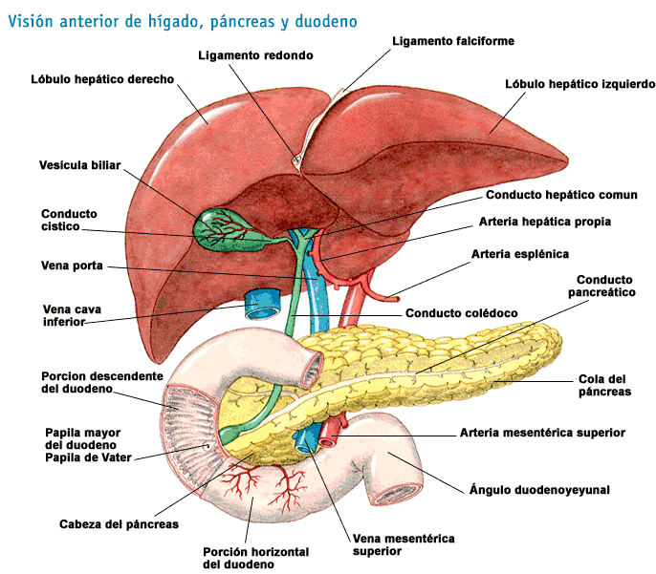
Lóbulo hepático izquierdo
Páncreas
Duodeno
Porciones Presenta tres porciones: cabeza, cuerpo y cola.

Slide 11
Algunas relaciones Anatómicas del Páncreas.
Arteria aorta
Vena Cava Inf.
Bazo
Páncreas.
Duodeno.
Peritoneo

Slide 12
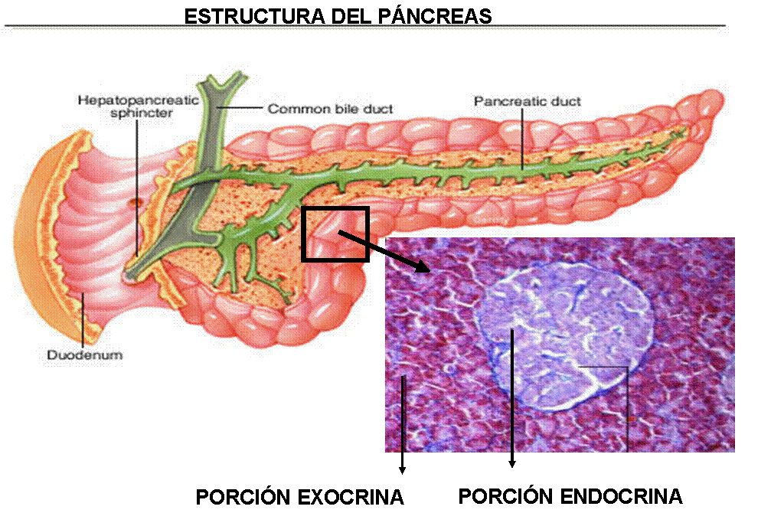

Slide 13
COMPOSICIÓN Y FUNCIONES DEL JUGO PANCREÁTICO
La secreción pancreática contiene enzimas destinadas a la digestión de tres clases principales de alimentos: proteínas, carbohidratos y grasas, también posee grandes cantidades de iones bicarbonatos que desempeñan un papel importante neutralizando el quimo acido que, procedente del estómago llega al duodeno.

Slide 14
DIGESTIÓN
Es un proceso químico complejo en el que enzimas especiales, catalizan la degradación de grandes moléculas, en otras más simples que son suficientemente pequeñas para atravesar fácilmente las membranas de las células e incorporarse a los tejidos.
Todos los procesos de digestión implican hidrólisis: utilización de agua para romper los enlaces, de manera que el H+ se une a uno de los residuos y el OH- al otro.
El material digerido pasa del tubo digestivo al torrente sanguíneo o a la linfa por un proceso de absorción.

Slide 15
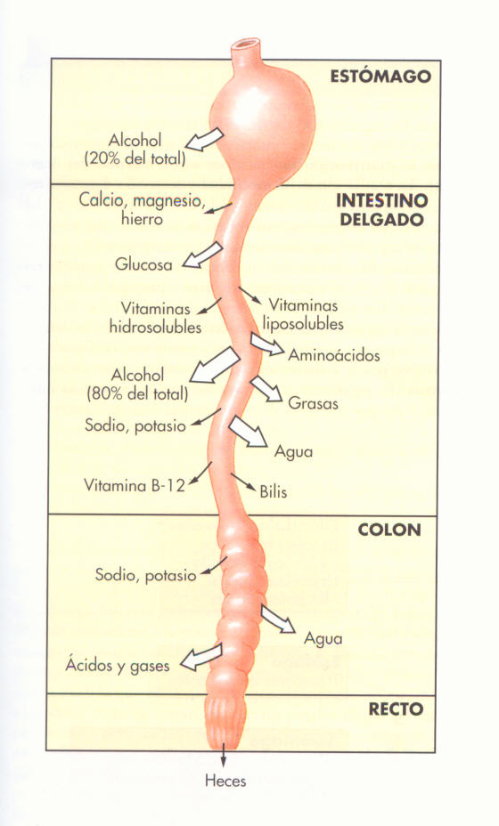
LUGARES DONDE SE PRODUCE LA ABSORCIÓN

Slide 16
EXAMEN FÍSICO DE ABDOMEN
Derecho
Izquierdo
Hipocondrio
Epigastrio
Hipocondrio
Flanco
Umbilical
o mesogastrio
Flanco
Fosa ilíaca
Hipogastrio
Fosa ilíaca
Notes:
Para la realización del examen físico de abdomen debemos dividir el mismo con líneas imaginarias en cuadrantes, donde se han de proyectar las vísceras abdominales. Las líneas verticales se trazan por la línea media clavicular o mamilar, las líneas horizontales superiores se trazan por debajo del reborde costal y las líneas horizontales inferiores se trazan por encima de las crestas ilíacas superiores.

